Slide 1



Slide 2
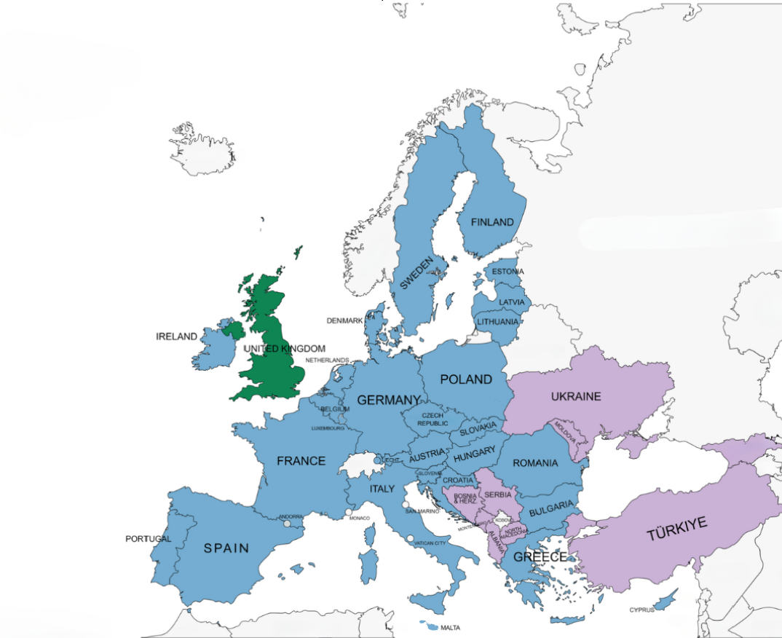
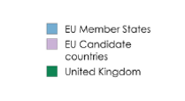

Par Eiropas Savienību
27 dalībvalstis
9 kandidātvalstis
Eiropas Savienībā dzīvo aptuveni 450 miljoni iedzīvotāju

Slide 3


Ko Eiropas Savienība dara?
veicina mieru, savas vērtības un savu iedzīvotāju labbūtību
piedāvā brīvību, drošību un tiesiskumu bez iekšējām robežām
nodrošina saviem pilsoņiem tiesības brīvi pārvietoties un uzturēties Eiropas Savienībā
stiprina Eiropas Savienības valstu ekonomisko, sociālo un teritoriālo kohēziju un solidaritāti
Eiropas Savienības devīze – “Vienoti dažādībā”
Avots: europa.eu/!DncVGU

Slide 4
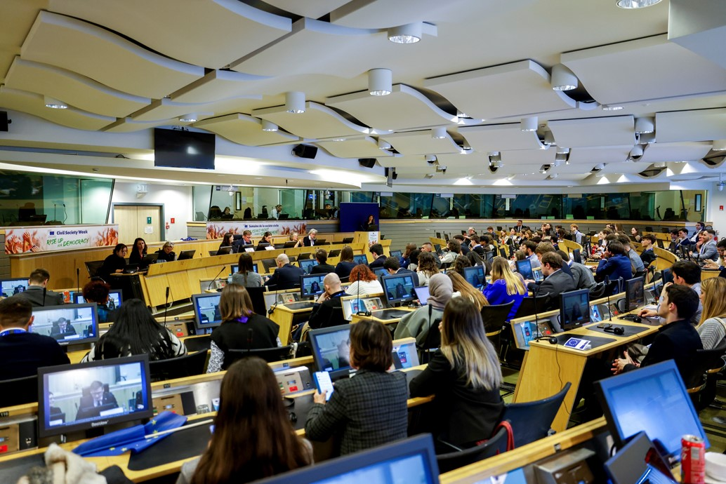

Kas ir Eiropas Ekonomikas
un sociālo lietu komiteja (EESK)?

Slide 5




EESK ir...
ar Romas līgumu (1957) izveidota padomdevēja iestāde.
Tā palīdz veidot tiesību aktus un politiku, konsultējot lēmumu pieņēmējus Eiropas Komisijā, Eiropas Parlamentā un Eiropas Savienības Padomē.
Tā nodrošina, ka pieņemtajos tiesību aktos ir ņemtas vērā dažādu un atšķirīgu grupu vajadzības un viedokļi.
Tā pārstāv organizētu Eiropas pilsonisko sabiedrību, kas sastāv no grupām un organizācijām, kurās cilvēki sadarbojas.
Tās kā padomdevējas struktūras galvenais uzdevums ir palīdzēt ES iestādēm, sniedzot atzinumus, kas
ES politikā un lēmumos atspoguļo pilsoniskās sabiedrības viedokli.
Eiropas Savienības
Padome

Slide 6


Kas ir EESK sastāvā?
3 grupas: darba devēji, darba ņēmēji un pilsoniskās sabiedrības organizācijas
329 locekļi (kurus ieceļ uz 5 gadiem), kas pārstāv
27 ES dalībvalstis
EESK locekļiem nav politiskās piederības un
viņi Briselē neuzturas visu laiku.
Gadā pieņemti ± 200 atzinumi.
Darba devēji (107)
Darba ņēmēji (112)
Pilsoniskās sabiedrības organizācijas (106)
Darba devēju apvienības,
tirdzniecības kameras,
MVU organizācijas u. c.
Arodbiedrības
Lauksaimnieki, patērētāji,
NVO, jaunatnes organizācijas, arodasociācijas, cilvēku ar invaliditāti organizācijas, akadēmiskās aprindas, kooperatīvi utt.

Slide 7
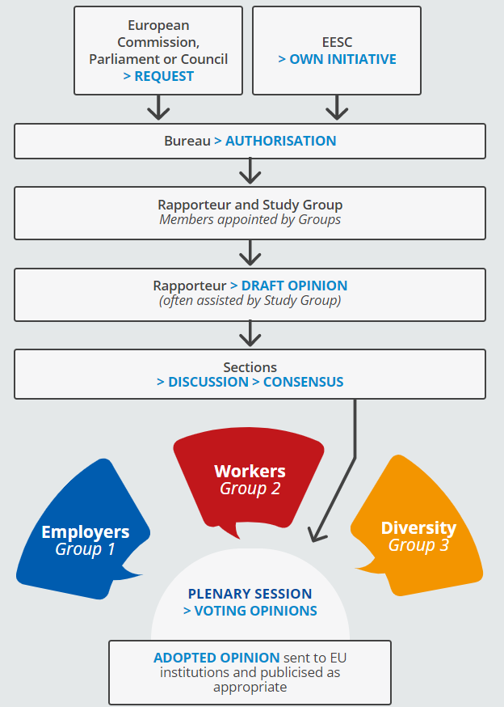
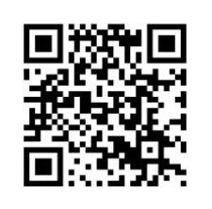


Kas ir atzinums?
Eiropas Parlaments, ES Padome vai Eiropas Komisija var lūgt EESK sniegt ieteikumus attiecībā uz tiesību aktiem par konkrētu tematu.
EESK locekļi, kas pārstāv visas 3 grupas, izstrādā vienotu dokumentu, proti, atzinumu par ierosināto tiesību aktu.
Kad ir panākta vienošanās par galīgo tekstu, EESK atzinums tiek nosūtīts ES iestādēm apspriešanai un publicēts Eiropas Savienības Oficiālajā Vēstnesī (24 valodās).
Ziņotājs iepazīstina ar svarīgākajiem secinājumiem un popularizē atzinumu ES, dalībvalstu un vietējā līmenī.
Lai uzzinātu vairāk,
noskenējiet QR kodu.

Slide 8
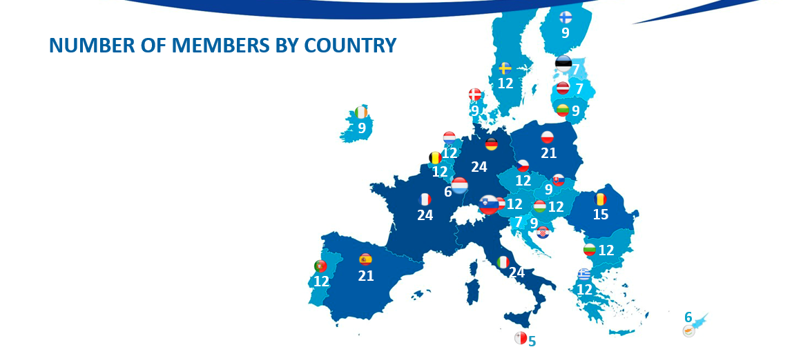
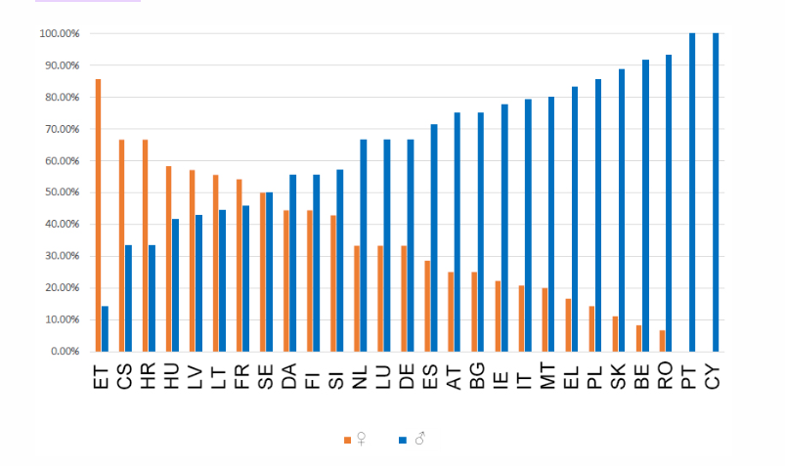

Noderīga informācija
EESK locekļu skaits no katras dalībvalsts
Tāpat kā citās Eiropas iestādēs, arī Komitejas ģeogrāfiskā pārstāvība ir proporcionāla: tas nozīmē, ka valstis ar lielāku iedzīvotāju skaitu pārstāv lielāks skaits locekļu.
Tāpēc Francijai, Vācijai un Itālijai ir visvairāk locekļu (24), savukārt Maltai – vismazāk (5).
Dzimumu līdzsvars
2020.-2025. gada pilnvaru termiņā EESK sastāvā ir vislielākais sieviešu skaits kopš locekļu statistiskas uzskaites sākuma 2010. gadā.
Šobrīd Komitejā sieviešu skaita īpatsvars ir procentuāli vislielākais, kāds jebkad ir reģistrēts: 33 % salīdzinājumā ar 28 % 2015. gadā un 24,7% 2010. gadā.

Slide 9






Kādas iespējas Eiropas Savienība paver jauniešiem?
Izzināt
Vēlaties strādāt ES iestādēs vai citā ES valstī?
Katru gadu ES piedāvā apmaksātu praksi jaunajiem augstskolu absolventiem.
Izteikties
Varat piedalīties jauniešiem domātos pasākumos, piemēram, ES jaunatnes dialogā, Eiropas Parlamenta rīkotajās Eiropas Jaunatnes dienās (EYE) un pasākumā “Jūsu Eiropa, jūsu lēmumi”,
kas notiek Eiropas Ekonomikas
un sociālo lietu komitejā.
Izmantojiet šīs iespējas likt sevi uzklausīt!
Strādāt
Sākot no 18 gadu vecuma, varat pieteikties darbā visā Eiropas Savienībā.
EURES shēma paver iespēju veidot kontaktus ar darba devējiem visā ES, kā arī Norvēģijā un Islandē.
Studēt
Tev ir tiesības studēt jebkurā ES augstskolā
atbilstīgi tādiem pašiem nosacījumiem, kas noteikti attiecīgās valsts pilsoņiem.
ERASMUS programma paver tev iespējas daļu no
augstskolas studijām pavadīt ārzemēs.
Ceļot
Šengenas zona, kurā nav robežu, nodrošina brīvu pārvietošanos starp valstīm 400 miljoniem ES pilsoņu.
Piemēram, INTERRAIL vilciena biļete ļauj ceļot uz vairāk nekā 40 000 galamērķiem 30 valstīs.

Slide 10

EESK piedāvājums jauniešiem
EESK 2022. gada septembrī pieņēma atzinumu “ES jauniešu tests”. Šāds tests ir instruments, kura mērķis ir stiprināt jauniešu līdzdalību un politikas veidošanā integrēt jaunatnes perspektīvas.
Pēc tam 2023. gada jūlijā tika izveidota EESK Jauniešu grupa, kuras uzdevums ir:
noskaidrot, kā jaunieši varētu aktīvi palīdzēt Komitejas darbā;
veicināt atklātu dialogu starp EESK locekļiem un jaunatnes organizācijām.

Slide 11
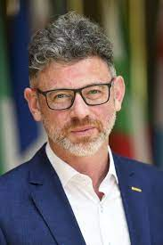
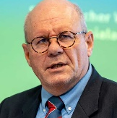




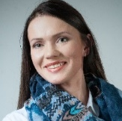
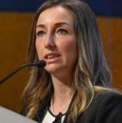


EESK iniciatīvas jaunatnei
Jauniešu delegāts
uz COP
Jauniešu
apaļā galda sarunas
par klimatu un ilgtspēju
Pētījums par jauniešu līdzdalību dažādos līmeņos
Jūsu Eiropa,
jūsu lēmumi
EESK
Jauniešu
grupa
ES jauniešu tests EESK ietvaros
Notes:
For some years now, the EESC has been working on how to better integrate the voice of young Europeans in its work and in the EU decision-making process in a structured and meaningful way

Slide 12







Jūsu Eiropa, jūsu lēmumi! (YEYS!)
2025. gada 13. un 14. martā
Briselē, Beļģijā
133 delegāti no:
37 valstu vidusskolām: no 27 dalībvalstīm, 9 kandidātvalstīm un Apvienotās Karalistes
nacionālajām jaunatnes padomēm
jauniešu organizācijām
Eiropas Jaunatnes foruma

Slide 13



Kas gaidāms?
1. solis Jūs tiksiet sadalīti grupās un piedalīsieties interaktīvos darbsemināros un iedvesmojošās sarunās, kuras vadīs galvenie referenti.
2. solis Koordinatori vadīs sesijas, lai jums palīdzētu formulēt savu redzējumu un vēlmes attiecībā uz Eiropas nākotni.
3. solis Pasākuma kulminācija būs noslēguma plenārsesija, kurā dalībnieki nāks klajā ar savām idejām konkrētu ieteikumu veidā.
Skolotājiem būs arī iespēja apmeklēt Eiropas vēstures namu, veidot kontaktus ar kolēģiem un piedalīties īpašās mācību un citu ES iestāžu informatīvajās sesijās, kurās izskanēs konkrēti piedāvājumi jauniešiem.
Rezultāts
EESK Jauniešu grupa turpinās darbu pēc pasākuma, daloties ar minētajiem ieteikumiem, kuri būs iespējams devums EESK konsultatīvajā un politiskajā darbā, un pētīs, kā tos integrēt atlasītajos atzinumos, kuriem tiks veikts ES jauniešu tests.

Slide 14


#YEYS2025 mērķi
EESK 16. reizi pulcēs jauniešus uz pasākumu “Jūsu Eiropa, jūsu lēmumi”
Šogad YEYS
pavērs iespējas jauniešiem un nodrošinās dalībniekiem līdzdalības demokrātijas instrumentus,
mudinās jauniešus izteikties, kas viņus satrauc saistībā ar ES,
iedvesmos uz turpmāku pilsonisko sadarbību ar ES un tās kopienām.
#YEYS2025 #GivingYouthAVoice

Slide 15
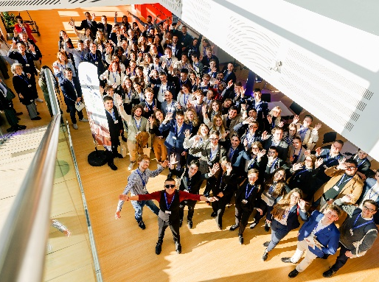

Ko iegūsiet jūs?
Jūs piedalīsieties aizraujošā un iedvesmojošā domu apmaiņā ar citiem skolēniem un jauniešiem no visas Eiropas.
Dalībnieki tiks aicināti izpētīt un ierosināt radošus risinājumus, kā palielināt jauniešu iesaisti un stiprināt līdzdalības demokrātiju.
YEYS noslēgumā saņemsiet arī YEYS diplomu.
Tiks izdalīti izglītojoši materiāli, kuros dalīties ar klasi, draugiem un ģimeni.

Slide 16






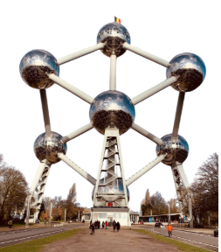


Sekojiet līdzi informācijai!
Noskenējiet QR kodu, apmeklējiet tīmekļa vietni un sekojiet līdzi informācijai par pasākumu!
Vēlaties sazināties? Rakstiet mums e-pastu: youreurope@eesc.europa.eu
Follow us for more:
Jūsu Eiropa, jūsu lēmumi
@youreuropeyoursay
Uz drīzu tikšanos Briselē!

Slide 17


